Slide 1
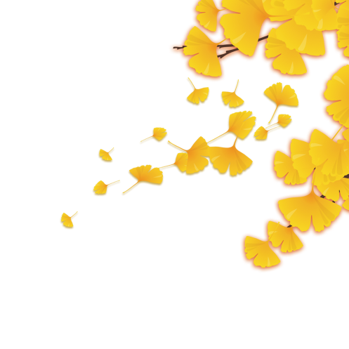
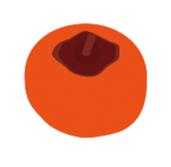
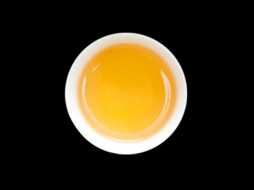
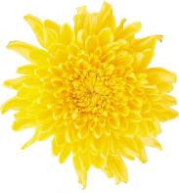
秋雨透地 降霜来迟

Slide 2
目录
霜降简介
霜降习俗
霜降食物
霜降养生
霜降是秋季的最后一个节气，是反映气温变化的节气，意味着即将进入冬天。
霜降是秋季的最后一个节气，是反映气温变化的节气，意味着即将进入冬天。
霜降是秋季的最后一个节气，是反映气温变化的节气，意味着即将进入冬天。
霜降是秋季的最后一个节气，是反映气温变化的节气，意味着即将进入冬天。

Slide 3
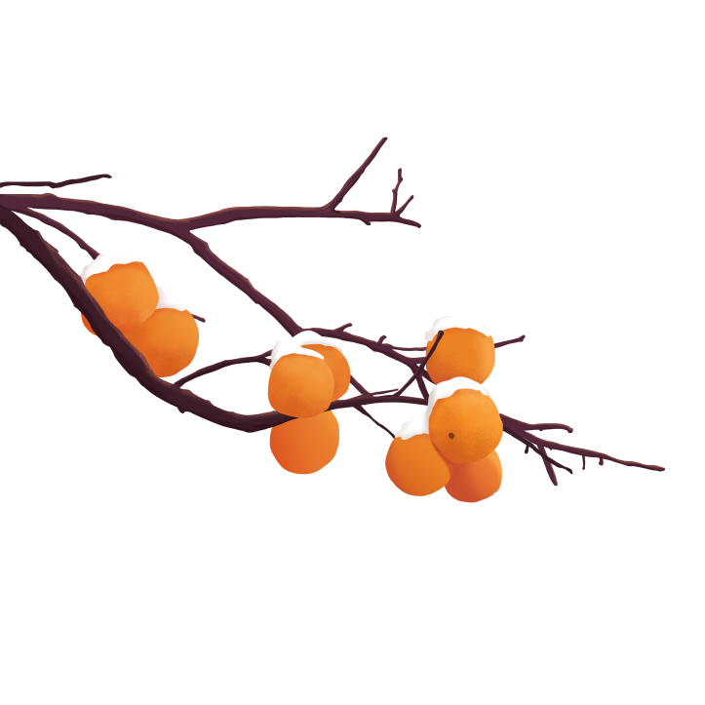
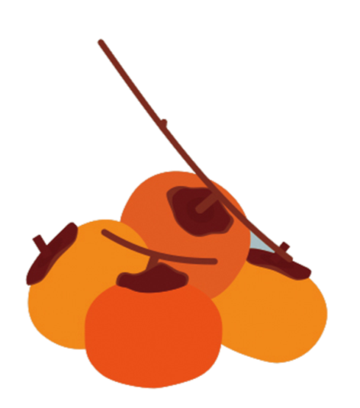
壹
霜降简介

Slide 4
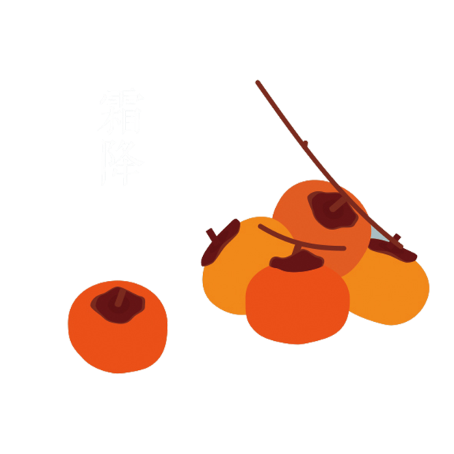
01 霜降简介
霜降，为二十四节气之一。斗指戌，太阳到达黄经210度时为霜降节气。天气渐寒始于霜降，霜降不是降霜，而是表示天气寒冷，冻则有霜，大地或将产生初霜的现象。霜降是反映温度变化的节气。古籍《二十四节气解》中说：“气肃而霜降，阴始凝也。”可见“霜降”表示天气逐渐变冷，阴气始凝。霜降节气后，常有冷空气侵袭，而使气温骤降,，昼夜温差变化大。“霜降”反映的是气温变化，并不是表示这个节气“降霜”，在气象学上没有“霜降”的概念。气象学上，一般把秋季出现的第一次霜叫做“早霜”或“初霜”，而把春季出现的最后一次霜称为“晚霜”或“终霜”。

Slide 5
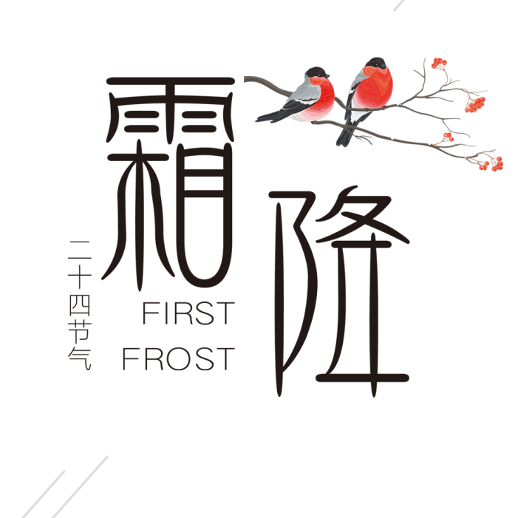
01 霜降简介
秋天的主要气候特点是干燥，气温渐渐转冷。霜降后，昼夜温差更大，早晚天气很冷，中午则比较热。秋燥明显。霜降过后，植物渐渐失去生机，大地一片萧索。用科学的眼光来看，“露结为霜”的说法是不准确的。露滴冻结而成的冻露，是坚硬的小冰珠。而霜冻是指由于温度剧降而引起的作物冻害现象，其致害温度因作物、品种和生育期的不同而异；而形成霜，则必须地面或地物的温度降到0 ℃以下，并且贴地层中空气中的水汽含量要达到一定程度。因此，发生霜冻时不一定出现霜，出现霜时也不一定就有霜冻发生；但是，因为见霜时的温度已经比较低，要是继续冷却，便很容易导致霜冻的发生。

Slide 6
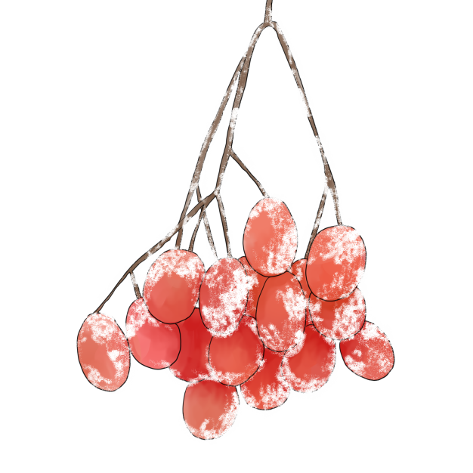
01 霜降简介
霜降，北方大部分地区已在秋收扫尾，即使耐寒的葱，也不能再长了，因为“霜降不起葱，越长越要空”。在南方，却是“三秋”大忙季节，单季杂交稻、晚稻才在收割，种早茬麦，栽早茬油菜；摘棉花，拔除棉秸，耕翻整地。“满地秸秆拔个尽，来年少生虫和病”。收获以后的庄稼地，都要及时把秸秆、根茬收回来，因为那里潜藏着许多越冬虫卵和病菌。华北地区大白菜即将收获，要加强后期管理。霜降时节，我国大部分地区进入了干季，要高度重视护林防火工作。

Slide 7
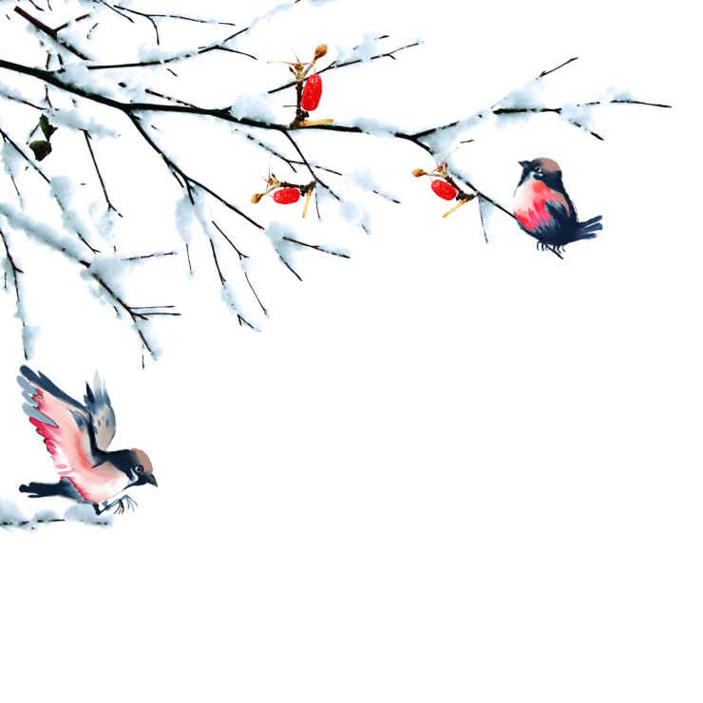
01 霜降简介
“霜降杀百草”，深秋的植物，渐失生机。“风刀霜剑严相逼”说明霜是无情的、残酷的。其实，霜和霜冻虽形影相连，但危害庄稼的是"冻"不是"霜"。有人曾经试验：把植物的两片叶子，分别放在同样低温的箱里，其中一片叶子盖满了霜，另一片叶子没有盖霜，结果无霜的叶子受害极重，而盖霜的叶子只有轻微的霜害痕迹。由于冻则有霜(有时没有霜称黑霜)，所以把秋霜和春霜统称霜冻。

Slide 8
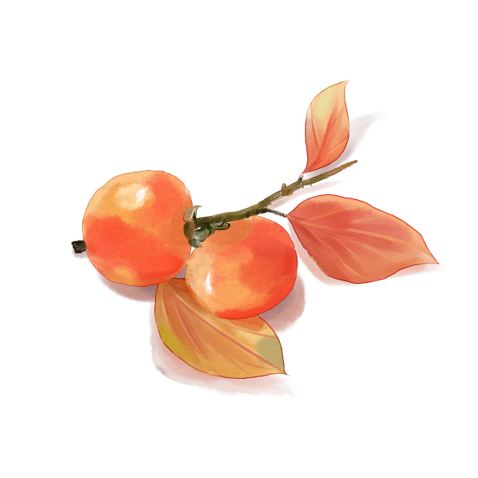
01 霜降简介
秋季出现的第一次霜称为初霜，初霜愈早对作物危害愈大。我国各地的初霜是自北向南、自高山向平原逐渐推迟的。霜降节气是大秋作物最后完成收获的季节，北方大部分地区已在秋收扫尾，长江中下游及以南地区正值冬麦播种黄金季节，油菜一般已进入二叶期，南方开始大量收挖红苕。此时北方地区农田应进行深度耕翻，以保持土壤的健康。长江中下游及以南的地区对于冬麦和油菜应及时间苗定苗，中耕除草，防治蚜虫。

Slide 9
贰
霜降习俗

Slide 10
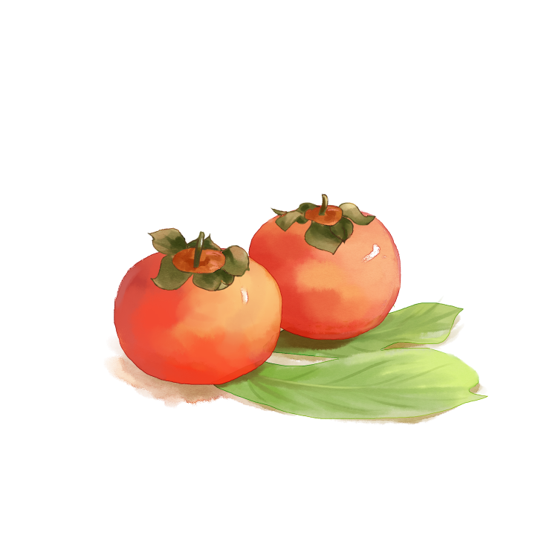
02 霜降习俗
吃柿子
在中国的一些地方，霜降时节要吃红柿子，在当地人看来，这样不但可以御寒保暖，同时还能补筋骨，是非常不错的霜降食品。泉州老人对于霜降吃柿子的说法是：霜降吃丁柿，不会流鼻涕。有些地方对于这个习俗的解释是：霜降这天要吃杮子，不然整个冬天嘴唇都会裂开。住在农村的人们到了这个时候，则会爬上一棵棵高大的柿子树，摘几个光鲜香甜的柿子吃。
节日PPT模板 http:// www.PPT818.com/jieri/

Slide 11
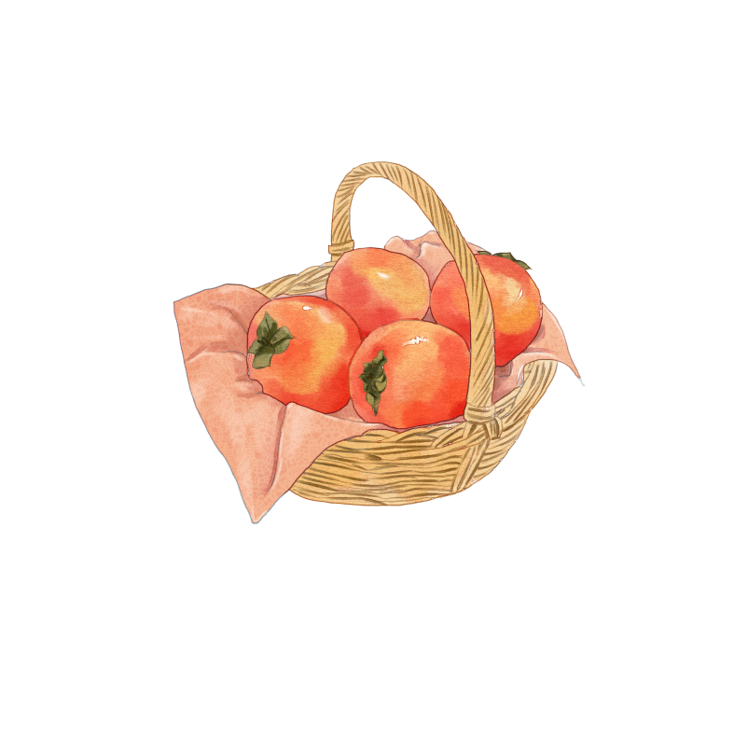
02 霜降习俗
进补
民间有“补冬不如补霜降”的说法。霜降时节，天气越发寒冷，民间食俗也非常有特色。人们认为先“补重阳”后“补霜降”，而且“秋补”比“冬补”更要紧。因此，霜降时节，民间有“煲羊肉”、“煲羊头”、“迎霜兔肉”的食俗。俗话说吃啥补啥，据说吃煲羊头有助于“头风”等疾病的治疗。医书上也有加“四珍”、“八珍”的补药煲羊肉，可以辅疗肺病、疟疾的记载。迎霜兔肉就是经霜的（即霜降）的兔子肉，这时候的兔肉味道鲜美，营养价值较高。

Slide 12
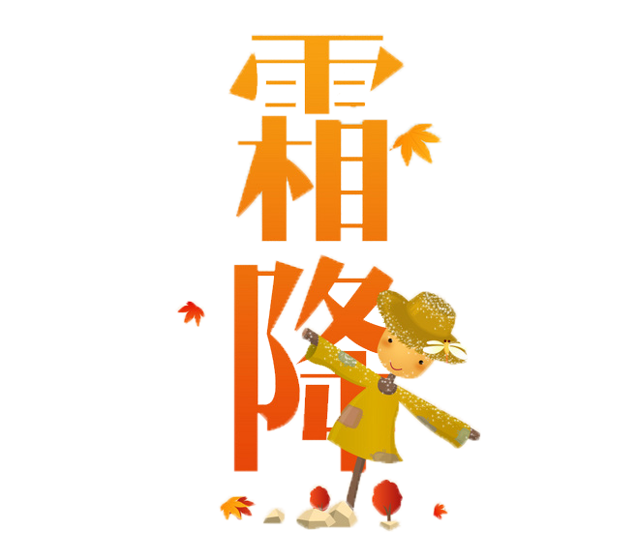
02 霜降习俗
赏菊
古有“霜打菊花开”之说，所以登高山，赏菊花，也就成为了霜降这一节令的雅事。南朝梁代吴均的《续齐谐记》上有记载。“霜降之时，唯此草盛茂”，因此菊被古人视为“候时之草”，成为生命力的象征。霜降时节正是秋菊盛开的时候，我国很多地方在这时要举行菊花会，赏菊饮酒，以示对菊花的崇敬和爱戴。古人眼里，菊花有着不寻常的文化意义，被认为是“延寿客”、不老草。《杂五行书》说：在屋舍旁种“白杨、茱萸三根，增年益寿，除患害也。”侵害身体的晚秋寒气在古代常被视为鬼魅恶气，能驱风逐邪祛寒的茱萸，民间作驱病疗疾之用。

Slide 13
叁
霜降食物

Slide 14
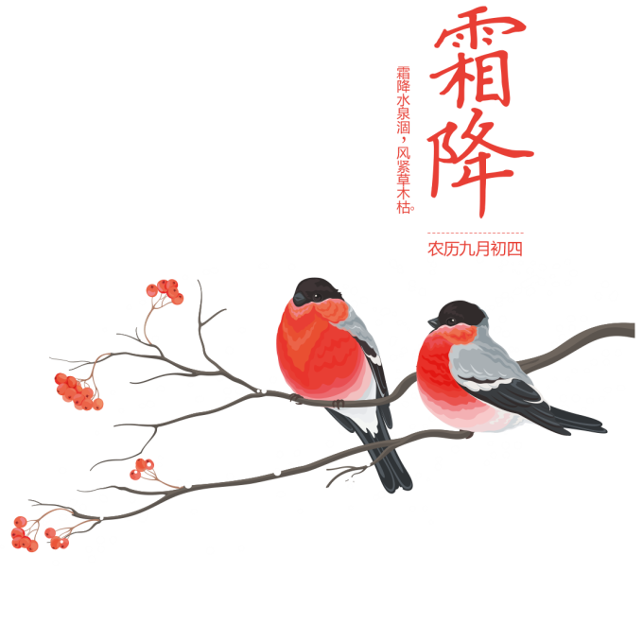
03 霜降食物
霜降时节是秋冬气候的转折点，也是阳气由收到藏的过渡，养生关键应注意做好“外御寒、内清热”。霜降是秋季到冬季过渡的开始。俗语有“霜降不算冷，霜降变了天”。此时节，昼夜温差变化增大，因此要注意添加衣服，特别要注意脚部和胃部保暖。最好养成睡前用热水泡脚的习惯。
秋末时节，是呼吸道疾病的高发期，多吃生津润燥、宣肺止咳作用的梨、苹果、橄榄、白果、洋葱、芥菜、萝卜等食物，搓揉迎香穴鼻翼两侧，练练呬“嘶”音字功等，都有助于我们预防呼吸道疾病。

Slide 15
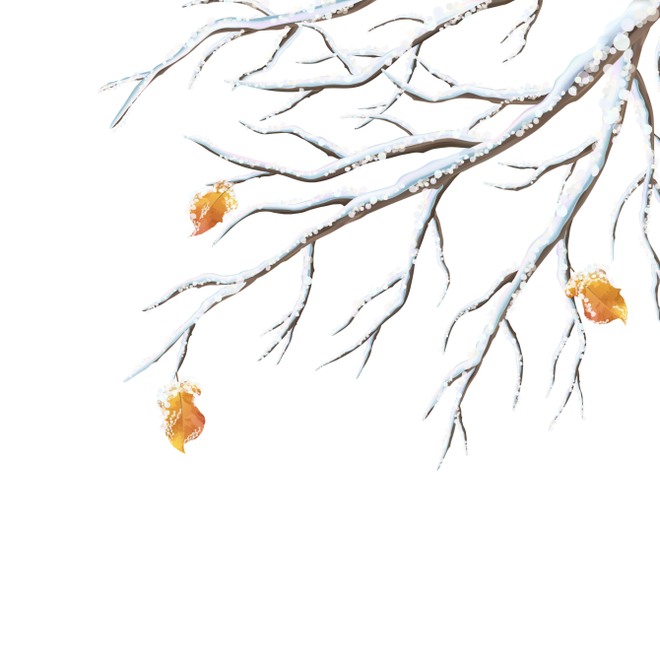
03 霜降食物
“霜叶红于二月花”。霜降过后，枫树、黄栌树等树木在秋霜的抚慰下，开始漫山遍野地变成红黄色，如火似锦，非常壮观。大家在外出登山、欣赏美景的时候，一定要注意保暖，尤其要保护膝关节，切不可运动过量。膝关节在遇到寒冷刺激时，血管收缩，血液循环变差，往往使疼痛加重，故在天冷时应注意保暖，必要时戴上护膝。老年人运动时，不宜做屈膝动作时间较长的运动，要尽量减少膝关节的负重。

Slide 16
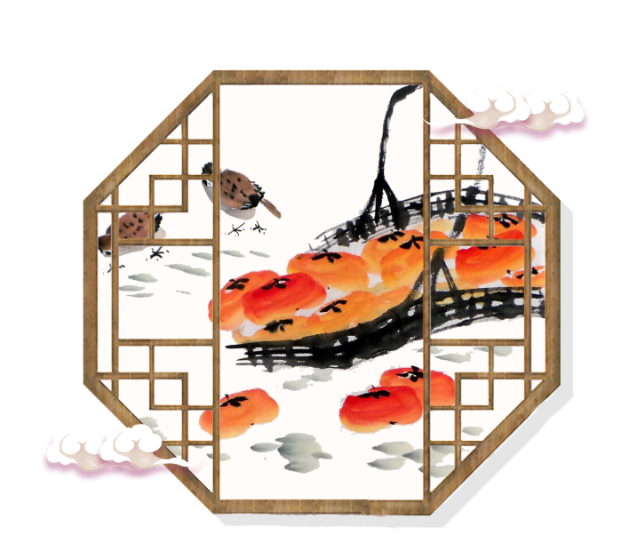
03 霜降食物
霜降是秋季的最后一个节气，秋令属金，脾胃为后天之本，此时宜平补，尤其应健脾养胃，以养后天。栗子具有养胃健脾、补肾强筋、活血止血、止咳化痰的功效，是这时的进补佳品。霜遍布在草木土石上，俗称打霜，而经过霜覆盖的蔬菜如菠菜、冬瓜，吃起来味道特别鲜美，霜打过的水果，如葡萄就很甜。

Slide 17
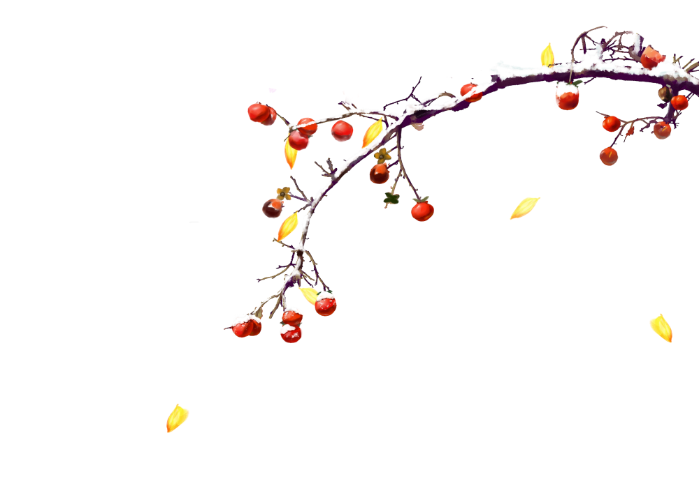
03 霜降食物
古人一般秋补既吃羊肉也吃兔肉。闽台民间在霜降这天，要进食补品，闽南有句谚语“一年补通通，不如补霜降”。 一些地方要吃红柿，认为这样可以御寒，能补筋骨。而泉州老人的说法是：霜降吃丁柿，不会流鼻涕。有些地方的说法是：霜降这天要吃杮子，不然整个冬天嘴唇都会裂开。

Slide 18
肆
霜降养生

Slide 19
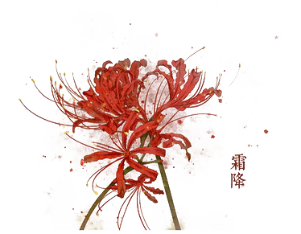
04 霜降养生
中医专家指出，防秋燥、防秋郁、防寒是霜降期间的健康防护重点。秋燥表现为口干、唇干、咽干、便秘、皮肤干燥等。因此应多吃芝麻、蜂蜜、银耳、青菜、苹果、香蕉等滋阴润燥食物。晚秋时节的肃杀景象容易引人忧思，使人意志消沉、抑郁。应适当多吃高蛋白食物，如牛奶、鸡蛋、羊肉和豆类等；还要适当参加一些有益身心的娱乐活动，如歌舞、登山等集体活动。另外，这个季节不是人人适合“秋冻”。对抵抗力差的老年人，应及时关注天气，按时增减衣服，以免湿邪、寒邪入侵，导致生病。

Slide 20
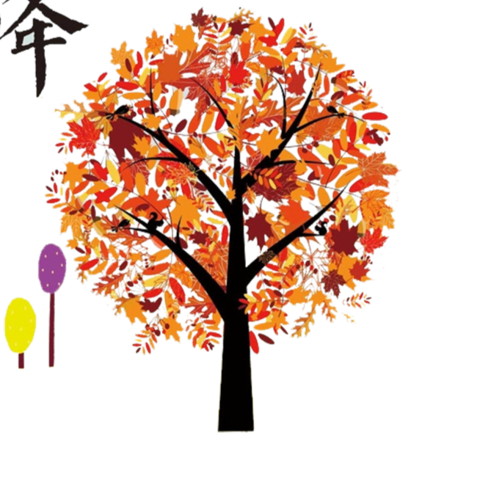
04 霜降养生
霜降作为秋季的最后一个节气，此时天气渐凉，秋燥明显，燥易伤津。霜降养生首先要重视保暖，其次要防秋燥，运动量可适当加大。饮食调养方面，此时宜平补，要注意健脾养胃，调补肝肾，可多吃健脾养阴润燥的食物，玉蜀黍、萝卜、栗子、秋梨、百合、蜂蜜、淮山、奶白菜、牛肉、鸡肉、泥鳅等都不错。

Slide 21
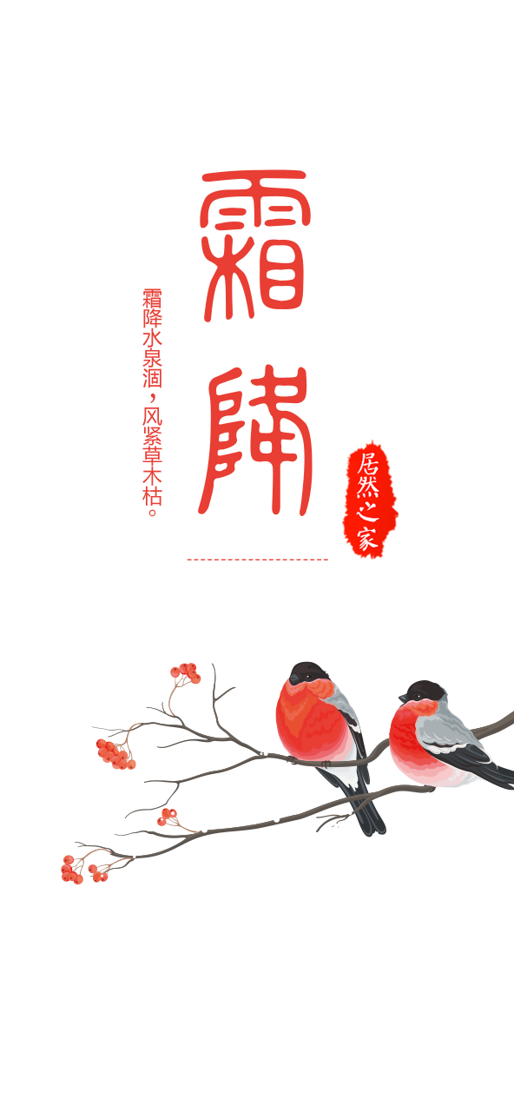
04 霜降养生
霜降时节，养生保健尤为重要，民间有谚语“一年补透透，不如补霜降”，足见这个节气对我们的影响。
霜降节气是慢性胃炎和胃十二指肠溃疡病复发的高峰期。老年人也极容易患上“老寒腿”（膝关节骨性关节炎）的毛病，慢性支气管炎也容易复发或加重。这时应该多吃些梨，苹果，白果，洋葱，芥菜(雪里蕻)。

Slide 22
秋雨透地 降霜来迟

